Slide 1
УЧЕБНО-ИССЛЕДОВАТЕЛЬСКАЯ
ПРОЕКТНАЯ РАБОТА
ПО ТЕМЕ
«УЧИМСЯ ПРОГРАММИРОВАТЬ
В ПРОГРАММЕ ЛОГОМИРЫ».
«ДОРОГУ ОСИЛИТ ИДУЩИЙ».
Дзарасова Алла Созырикоевна

Slide 2
Цели проекта:
1.Освоение средств, при помощи которых можно самостоятельно добывать знания.
2. Овладеть языком программирования Лого.
3. Научиться самостоятельно управлять процессом обучения программированию.
Задача проекта:
Предоставить материал для дистанционного обучения ребятам с ограниченными возможностями

Slide 3
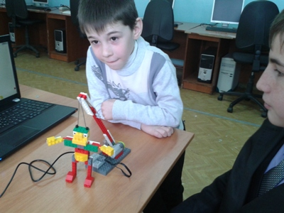

Slide 4
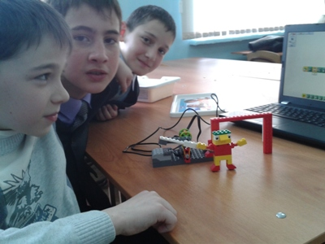

Slide 8
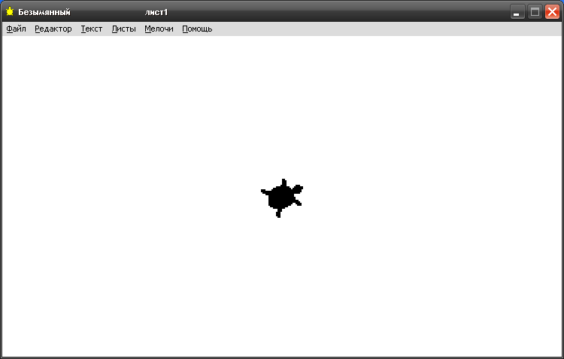
Чтобы повернуть черепашку:
Наведите указатель мыши на её голову;
Нажмите левую кнопку мыши и, не отпуская её, вращайте указатель мыши вокруг черепашки-черепашка будет крутиться.

Slide 9
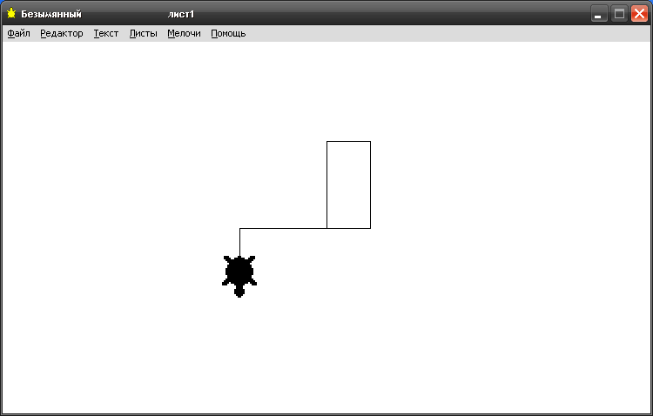
Черепашкой можно управлять, задавая ей команды: вперед <число шагов>, назад <число шагов>, направо <число градусов>,налево <число градусов>, для возврата черепашки в исходное положение команда – домой. Черепашка может рисовать, если опустить пишущее перо . Управляют пером команды: по –перо опусти, пп – перо подними, сг - сотри графику.

Slide 10
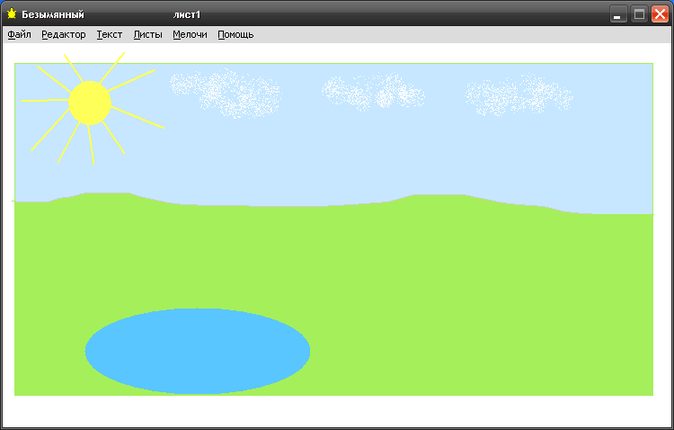
С помощью встроенного графического редактора можно нарисовать пейзаж.

Slide 11
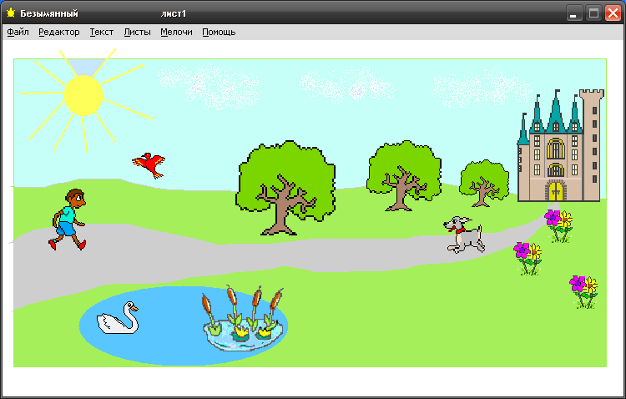
Черепашка может переодеваться в разные формы из Поля форм.

Slide 12
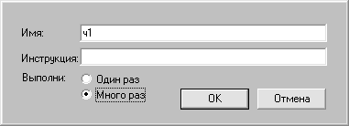
Прямолинейное движение черепашки.
Движение черепашки из Поля команд скачкообразны. В реальной жизни объекты движутся иначе. Самый распространенный вид движения – движение в заданном направлении по прямой линии. Для организации прямолинейного движения создается Личная карточка черепашки.

Slide 13
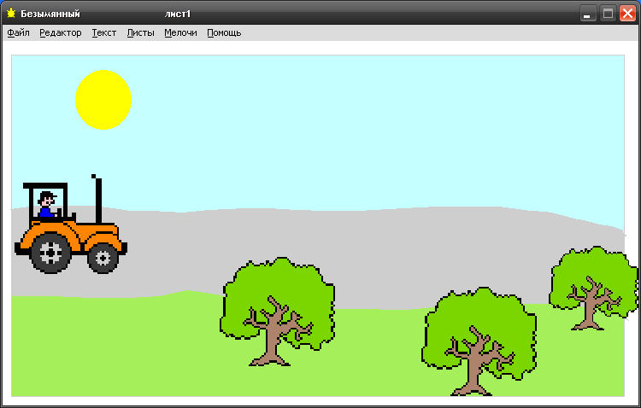
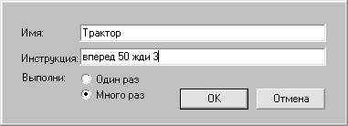
В строке Инструкция необходимо задать команду вперед, указав количество шагов. Переключатель Много раз позволяет организовать бесконечное повторение действий. Пауза задается командой жди <сколько ждать>.

Slide 14
Компас черепашки.
Чтобы безошибочно выбрать курс, существует команда нов_курс:
нов_курс <угол в градусах>
000пппапп
0
315
45
270
нов_курс
90
135
225
180

Slide 15
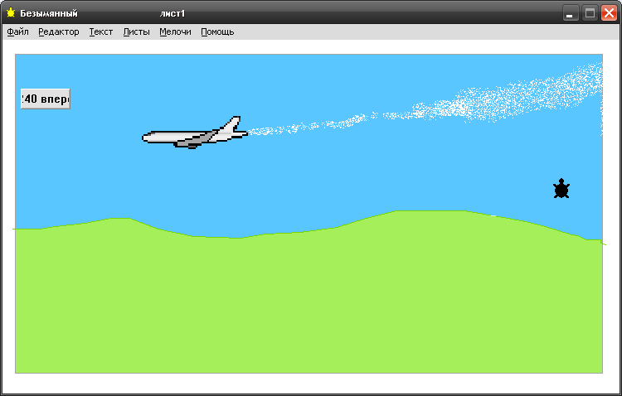
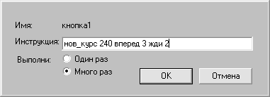
Курсом движения объекта можно управлять при помощи пульта управления. Чтобы создать кнопку нужно щелкнуть на изображении кнопки в инструментальном меню, а затем на свободной области рабочего поля. В появившемся окне в строке Инструкция запишите набор команд.

Slide 16
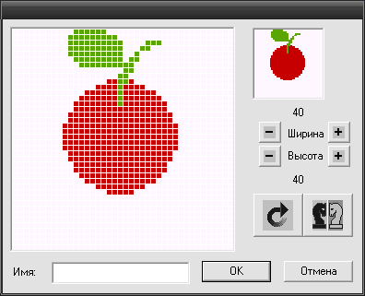
Чтобы создать новую форму нужно в поле форм дважды щелкнуть в пустой клетке меню форм - откроется окно Редактора форм.С помощью инструментов графического редактора нарисуйте новую форму (яблоко).

Slide 17
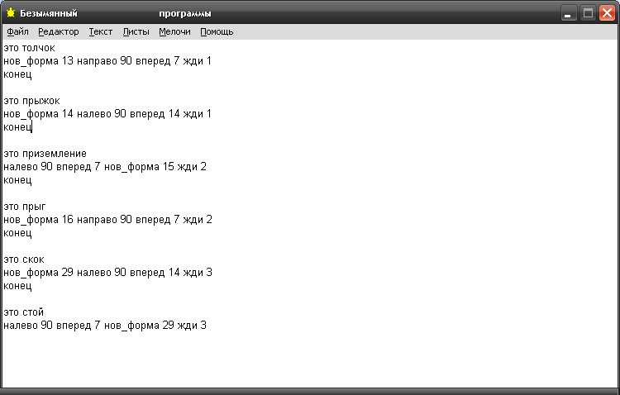
Для объявления и объяснения новых слов черепашке предназначен Лист программ. На нем пишутся программы на алгоритмическом языке Лого. За такую возможность язык Лого называют расширяемым языком.

Slide 18
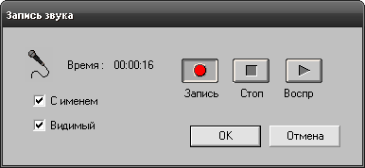
В ЛогоМирах можно даже озвучить сюжеты, поручив черепашкам исполнение звуков. Можно самому создать музыку, для этого используются кнопки Создать мелодию и Создать звукозапись. Либо из меню Файл -> Возьми -> Звук

Slide 19
Используемая литература:
Учебник «Информатика и ИКТ 5-6 класс» под редакцией профессора Н.В.Макаровой-
СПБ.:Питер
http://kirina-85.narod.ru

